Slide 1
少先队竞选自我介绍
少先队竞选自我介绍
少先队竞选自我介绍
时间：20XX年 汇报人：PPT营

Slide 2
https://www.ypppt.com/
1.自我介绍
2.优势特点
3.兴趣爱好
4.宣誓拉票

Slide 3
自我介绍

Slide 4
同学们好！老师好！
我是三一班的笨笨，三年来，在老师的辛勤培育教导下，我长大了，连年被评为“三好”学生和优秀班干部。老师给我的评价是：做事认真、主动、组织能力强；同学们给我的评价是：学习成绩好，举止大方；我给自己的评价是：充满自信、喜欢挑战、乐于奉献。

Slide 5
优势特点

Slide 6
做事认真、主动、组织能力强；
优势
学习成绩好，举止大方；
充满自信、喜欢挑战、乐于奉献。

Slide 7
请输入文本请输入文本请输入文本请输入文本
请输入文本请输入文本请输入文本请输入文本
请输入文本请输入文本请输入文本请输入文本
特点
请输入文本请输入文本请输入文本请输入文本
请输入文本请输入文本请输入文本请输入文本
请输入文本请输入文本请输入文本请输入文本
请输入文本请输入文本请输入文本请输入文本
请输入文本请输入文本请输入文本请输入文本
请输入文本请输入文本请输入文本请输入文本

Slide 8
我的性格
请输入文本
请输入文本
请输入文本
请输入文本
请输入文本
请输入文本

Slide 9
获奖荣誉
2019年5月
2020年3月
2021年6月
获得全国小学生美术大赛个人三等奖
获得全班三好学生荣誉称号
语文作文《我的妈妈》获得全国小学生作文大赛二等奖

Slide 10
荣誉证书
PPT下载 http://www.ypppt.com/xiazai/
Notes:
https://www.ypppt.com/

Slide 11
兴趣爱好

Slide 12
阅读
画画
我的爱好
打羽毛球
跑步
练字
跳舞
唱歌

Slide 13
我的生活

Slide 14
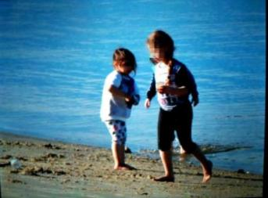
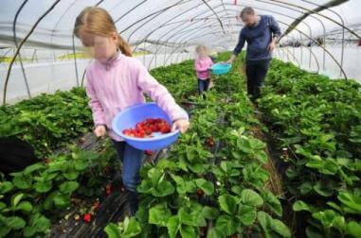
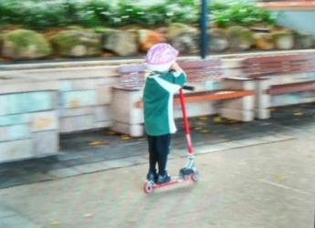
请在此添加文字内容并根据需要调整字体大小，建议采用合适行距和合适的对齐方式。请在此添加文字内容并根据需要调整字体大小，建议采用合适行距和合适的对齐方式。
社会实践

Slide 15
我的理想
长大后
当一名老师

Slide 16
宣誓拉票

Slide 17
竞选目标
中队长

Slide 18
假如我是中队长，我将：
用“热心”为同学服务；
用“真诚”做老师的得力助手；
用“创新”开展班级工作；
用“汗水”保卫校园整洁、有序。
我的设想

Slide 19
请投我一票！
谢谢支持

Slide 20
感谢观看

Slide 21
10000+套精品PPT模板全部免费下载
PPT营
www.pptying.com
Notes:
模板来自于 https://www.pptying.com 【PPT营】

